Slide 1

Modul 2 Organisering og prioritering av arbeidet med folkehelse og livsmestring (FoL)
Notes:
Forskningsprosjektene HeaLS og LIFE undersøker begge hvordan folkehelse og livsmestring praktiseres i skolen i dag. Vi undersøker også om dette påvirker elevene positivt i dag og i fremtiden som unge voksne.
I denne modulen vil vi snakke om hva det er og hvordan skolen kan støtte elevenes folkehelse og livsmestring. Vi deler også funn fra vår spørreundersøkelse der nesten 2000 lærere deltok.

Slide 2
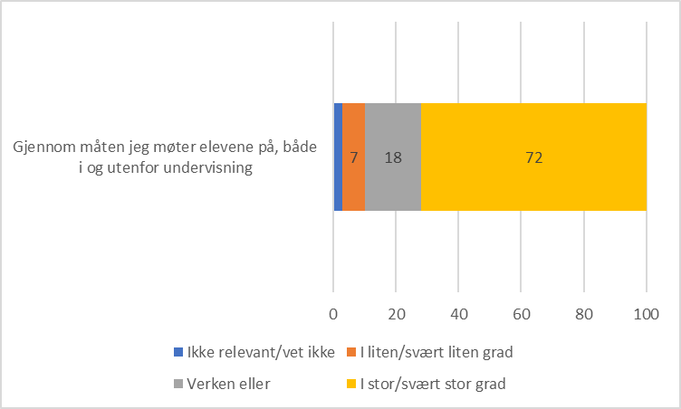
Hvordan organiserer du arbeidet med FoL?
Kilde: HeaLS/LIFE, 2025
Notes:
Lærere fikk spørsmål om hvordan de organiserte arbeidet med folkehelse og livsmestring. Her finner vi at over totredeler svarer at dette er noe de gjør gjennom måten de møter elevene på – både i undervisningen og utenom.
Dette tyder på at arbeidet med folkehelse og livsmestring i stor grad håndteres i hverdagslige interaksjon med elevene. Det kan dreie seg om klassesamtaler, veiledning, samtaler i skoletiden og digitalt. Dette innebærer at arbeidet er integrert i skolehverdagen og ikke er avgrenset til enkeltstående undervisningstemaer eller -økter.

Slide 3
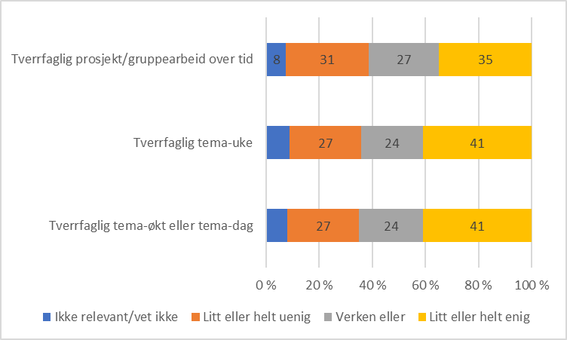
Hvordan organiserer du arbeidet med FoL?
Kilde: HeaLS/LIFE, 2025
Notes:
I underkant av halvparten svarer at arbeidet med folkehelse og livsmestring i stor grad organiseres som tverrfaglig undervisning. Dette kan være som et tverrfaglig prosjekt over tid. Det kan også være som en tverrfaglig økt, temadag eller en temauka.

Slide 4
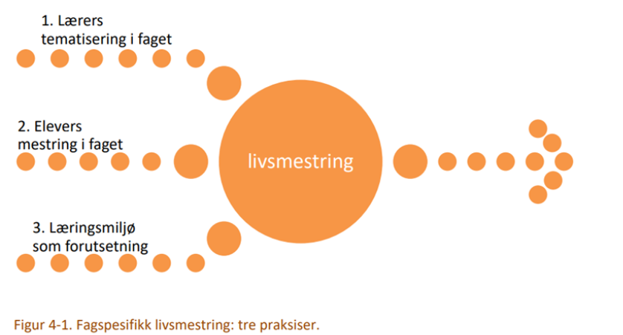
Tre måter å jobbe med FoL i skolen
Kilde: EDUCATE
Notes:
Forskningsprosjektet EDUCATE peker på tre hovedpraksiser som representerer relativt ulike måter å arbeide med livsmestring på.
Den første handler om å integrere livsmestring i selve faginnholdet. Det vil si at læreren utformer undervisningsopplegg som kobler faglige begreper og ferdigheter til elevenes hverdag, reelle livssituasjoner og personlige utfordringer.
Den andre praksisen er et målrettet fokus på elevenes faglige mestring der læreren setter mål som ikke bare vurderer kunnskap, men også utvikler elevenes evne til å møte motgang, håndtere oppgaver og reflektere over egne framganger.
Den tredje praksisen understreker at et inkluderende læringsmiljø er nødvendig for livsmestring. Læring skjer i et komplekst, fysisk, sosialt og digitalt rom hvor elever prøver roller og øver samhandling i trygge rammer.
Ca 1 minutt og 50 sekunder

Slide 5

Undervisning i FoL – planlagt eller spontan?
FoL er også planlagt del av undervisningsøkter
Bevisste pedagogiske valg
Bredt spekter av temaområder som inngår i FoL
FoL integreres tettere med faget
Notes:
Forskningsprosjektet EDUCATE finner et klart mønster: lærere planlegger sjelden livsmestring eksplisitt, men gjenkjenner det i etterkant av timene. Her er noen eksempler:
I matematikk planla svært få av lærerne å undervise om livsmestring. Undervisningsøkten ble deretter filmet og analysert. Etter økten svarte over halvparten av lærerne at livsmestring kom opp som et tema mer spontant under økten. Da forskerne analyserte opptak av same økt, fant de at hele tre fjerdedel inkluderte livsmestring.
I norsk svarte ingen av lærerne at de hadde planlagt å snakke om livsmestring. Rundt en tredel svarte at tema likevel hadde kommet opp under økten. Forskerne mente at samtlige øker faktisk hadde hatt tema oppe under økten.
I samfunnsfag oppga omlag en tidel av lærerne at de hadde planlagt å inkludere livsmestring I økte, Langt flere rapporterte at det likevel dukket opp underveis, og observasjonene bekreftet at det ofte skjedde spontant.
Samlet tyder dette på at livsmestring ofte er et reaktivt og integrert element i undervisningen, ikke et eget, planlagt tema.
EDUCATE finner også variasjoni måten livsmestring løftes frem. Ofte kan det handle om helse og relasjoner, men uten at det kobles til hvordan elever kan håndtere motgang eller praktiske ferdigheter. I Norsk bruker lærere ofte litterære karakterer for å belyse hvordan man kan møte livets oppturer og nedturer. Den mest direkte formen, som også er mindre vanlig, er når temaet tydelig knyttes til elevenes egne erfaringer.

Slide 6
"Hvem er du? En uke om identitet og fellesskap"
5 dager
9. trinn
KRLE + samfunnsfag
4 kompetansemål
Variasjon i aktiviteter
Tverrfaglig undervisning
Dybdelæring
Gruppearbeid
Plenumssamtaler
“Identitetssol”
Mentimeter og Kahoot
Koble 9 tema til fag og elevens erfaringer
Identitet, fellesskap, selvtillit, selvbilde, rolle, utenforskap, vennskap og kroppsspråk
Uten vurdering – dempe prestasjonsfokus
Kilde: EVA2020
Notes:
I forskningsprosjektet EVA2020 undersøkte de ulike undervisningsopplegg om folkehelse og livsmestring. Et eksempel på dette er et femdagers prosjekt ved en ungdomsskole kalt «Hvem er du? — En uke om identitet og fellesskap». Lærere på 9. trinn samarbeidet og gjennomførte opplegget på tvers av samfunnsfag og KRLE.
Prosjektet tok for seg åtte sentrale begreper — identitet, fellesskap, selvtillit, selvbilde, rolle, utenforskap, vennskap og kroppsspråk. Lærerne valgte å ikke ha noen formell vurdering for å dempe prestasjonspresset. Hver av dagene fulgte den samme rutinen: kort intro, gruppearbeid og plenumsamtale. Aktivitetene var varierte, fra «identitetssol» og korte videoappeller til bruk av digitale verktøy som Mentimeter og Kahoot. Lærerne fungerte som fasilitatorer og hjalp elevene å knytte egne erfaringer til begrepene, uten å styre uttrykksformen. Resultatet var et konsentrert opplegg som gjorde temaene relevante for elevenes liv og åpnet for dypere samtaler og faglig refleksjon.

Slide 7
Oppgaver

Slide 8
Oppgave 1: Din praksis i arbeidet med FoL i dag
Planlagt tidsbruk: 5 minutter
Gå sammen i par:
Fortell en kollega om ett konkret eksempel på en handling, rutine eller måte å jobbe på der FoL allerede er en del av din lærerhverdag, uten ekstraarbeid.
Dere kan ta utgangspunkt i eksemplene på neste side

Slide 9
Dere kan ta utgangspunkt i for eksempel:
Måten du møter elevene på
Faglige aktiviteter
Samtaler og rutiner
Klasseledelse
Teamsamarbeid
Planlegging
Vurderingssituasjoner
Kontaktlærerrollen

Slide 10
Oppgave 2: Små justeringer som gjør arbeidet med FoL lettere
Planlagt tidsbruk: 10 minutter
Jobb individuelt:
Basert på listen som ble vist på forrige side eller egne erfaringer, tenk kort igjennom:
Hva vil jeg gjøre litt mer av i min undervisning, fordi det fungerer?
Hva vil jeg gjøre litt mindre av i min undervisning, eller forenkle?
Jobb i par:
Fortell din kollega hva du ville gjort mer og mindre av, og hvorfor.

Slide 11
Oppgave 3: Slik får vi FoL til å fungere i tverrfaglig arbeid
Planlagt tidsbruk: 15 minutter
Jobb i grupper på 3-4 personer.
Del én ting hver som gjør at FoL er lett å få til i tverrfaglig arbeid. (Se f.eks. liste i oppgave 1; rutiner, samarbeid, en god idé, en vane, en arbeidsform som funker etc.)
En person i gruppen samler og skriver opp forslag i tre kolonner:
Dette gjør det lettere i praksis
Dette vil vi gjøre mer av
Dette trenger vi å huske på
Avslutt med å diskutere:
Hva er ett grep dere kan være enige om å fortsette med i det tverrfaglige arbeidet?

Slide 12
Referanser
Brevik, L. M., Gudmundsdottir, G. B., Barreng, R. L. S., Dodou, K., Doetjes, G., Evertsen, I., Goldschmidt‑Gjerløw, B., Hartvigsen, K. M., Hatlevik, O. E., Isaksen, A. R., Magnusson, C. G., Mathé, N. E. H., Siljan, H., Stovner, R. B., & Suhr, M. L. (2023). Å mestre livet i 8. klasse. Perspektiver på livsmestring i klasserommet i sju fag (EDUCATE Rapport nr. 2). Institutt for lærerutdanning og skoleforskning. Universitetet i Oslo. https://doi.org/10.5281/zenodo.8012569
Evertsen, I., & Brevik, L. M. (2025). Life skills education in secondary language classrooms: Empathy, communication and interpersonal relations. Journal of Curriculum Studies, 57(2), 164–183. https://doi.org/10.1080/00220272.2024.2436383
Furberg, A., Rødnes, K. A., Silseth, K., Arnseth, H. C., Kvamme, O. A., Lund, A., Sæther, E., Vasbø, K., Ernstsen, S., Wiseth Fundingsrud, M., Øistad, J. H., & Slungård, K. (2023). Fagfornyelsen i møte med klasseromspraksiser: Læreres planlegging og gjennomføring av undervisning om tverrfaglige tema (EVA2020 Rapport nr 6). Universitetet i Oslo. https://www.uv.uio.no/forskning/prosjekter/fagfornyelsen-evaluering/publikasjoner/eva2020---rapport-6.pdf
HeaLS/LIFE (2025). HeaLS og LIFE: Folkehelse og livsmestring i skolen: Rapporter. https://heals.nifu.no/2025/
Siljan, H. H., Magnusson, C. G., & Goldschmidt‑Gjerløw, B. (2024). Livsmestring i norskfaget: Hvordan forstår og tilrettelegger norsklærere for livsmestringsarbeid i klasserommet? Nordic Journal of Literacy Research, 10(3), 39–59. https://doi.org/10.23865/njlr.v10.5509
Prosjektsider
EVA2020: https://www.uv.uio.no/forskning/prosjekter/fagfornyelsen-evaluering/
EDUCATE: https://www.uv.uio.no/ils/forskning/prosjekter/educate/
HeaLS: https://heals.nifu.no/ og https://www.sv.uio.no/psi/forskning/prosjekter/heals/index.html
LIFE: https://www.uis.no/nb/laeringsmiljosenteret/forskning/life-livsmestring-i-teori-og-praksis

